Slide 1
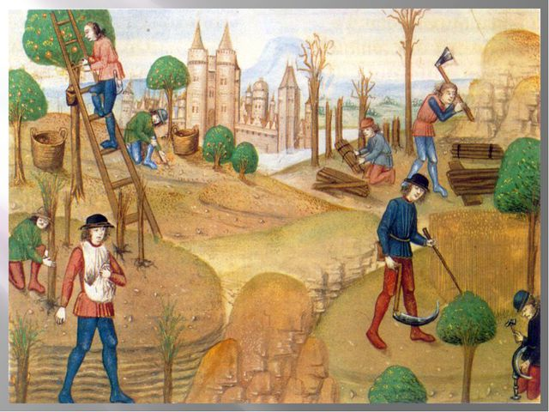

Slide 2
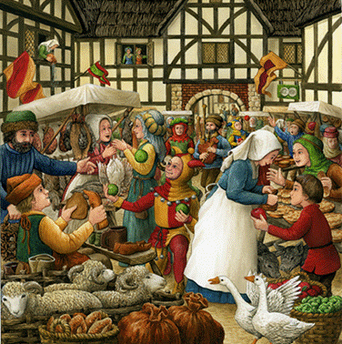
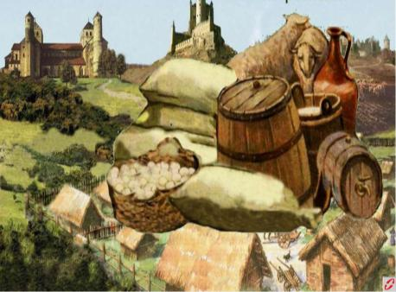
Переход от … хозяйства к хозяйству товарному.
НАТУРАЛЬНОГО

Slide 3
ПРОВЕРКА
Получили развитие ремесло, ТОРГОВЛЯ,
сформировались корпорации ремесленников - ЦЕХИ,
купцов- ГИЛЬДИИ,
МОНАШЕСКИЕ - ордена.

Slide 4
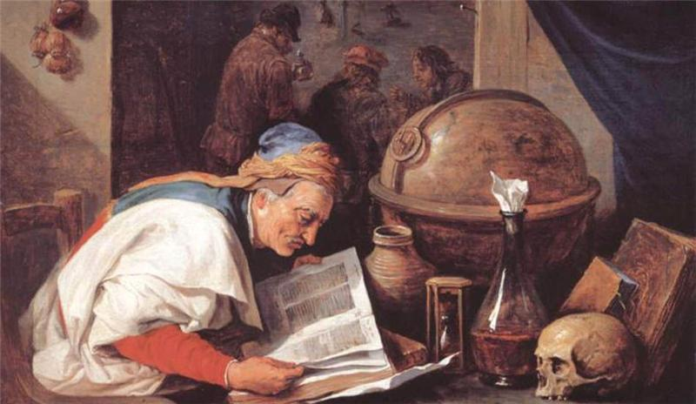

Slide 6
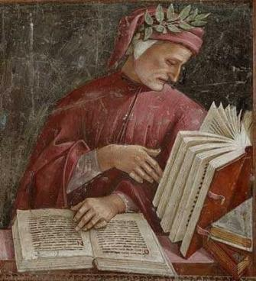
Изменение образа жизни европейцев повлекло за собой и изменение системы образования.
ОБРАЗОВАНИЕ
В СРЕДНИЕ ВЕКА

Slide 7
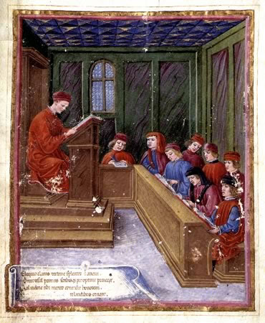
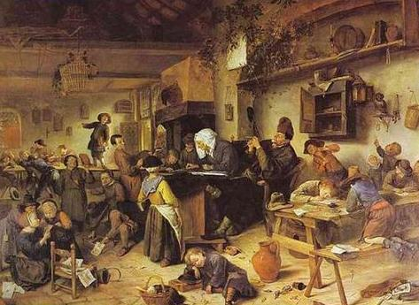
Соборные школы
Городские школы

Slide 8
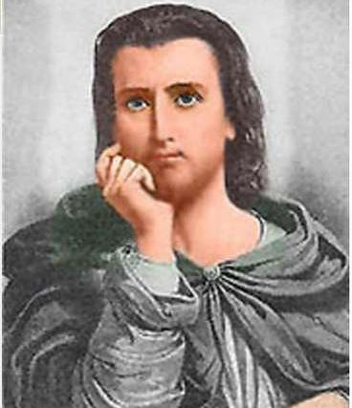
XI-XII вв. - ШКОЛЬНОЕ ОБРАЗОВАНИЕ
школы для всех желающих
«Семь свободных искусств»
тривиум
квадривиум
Грамматика
(латынь)
Риторика
(умение правильно
строить речь, грамотно
писать и говорить)
Диалектика
(искусство ведения
спора, )
Арифметика
Геометрия
Музыка
Астрономия
Пьер Абеляр (1079- 1142гг.)
французский философ
1113г – собственная школа

Slide 9
Гаудеамус игитур

Slide 10
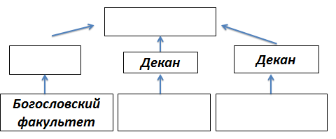
Схема «Средневековый университет»
Факультет искусств (артический)
5-7 лет

Slide 11
Схема «Средневековый университет»
РЕКТОР
ДЕКАН
Юридический факультет
Медицинский факультет
Факультет искусств (артический)
5-7 лет

Slide 12
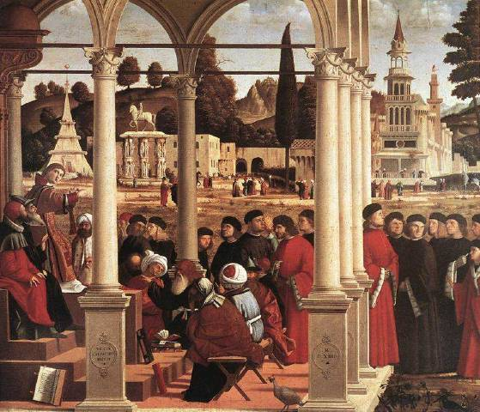
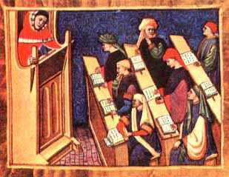
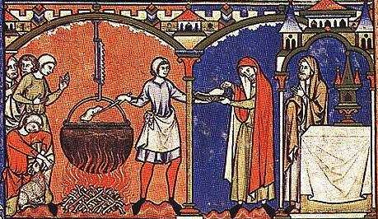
Виды занятий в университете:
Лекции
Диспуты
Практикумы

Slide 13
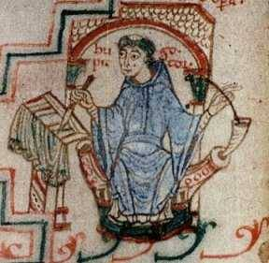
Декан – руководитель факультета
Ректор – руководитель университета
Кто главнее: ректор или декан?

Slide 14
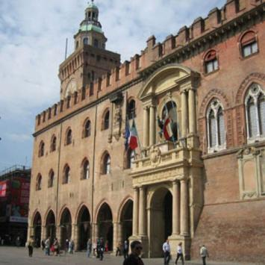
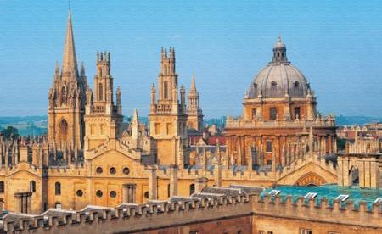
Болонья - родина самого старого университета Европы (Италия)
Сорбонна – Парижский университет
Оксфордский университет в Англии

Slide 15
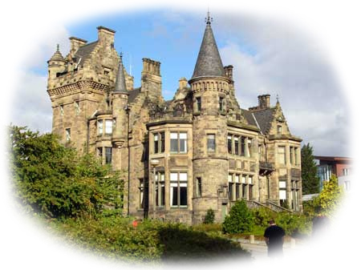
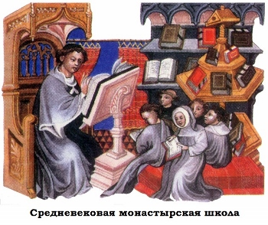
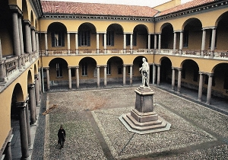
ОБРАЗОВАНИЕ
ШКОЛА
УНИВЕРСИТЕТ
Университет Болоньи (Италия)

Slide 16
ДОМАШНЕЕ ЗАДАНИЕ
Параграф 24, записи в тетради

Slide 17
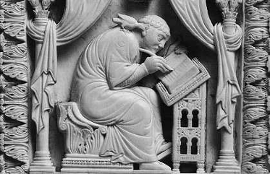
Спасибо за урок!

